Slide 1
Liner Regession

Slide 2

Xin chào!
Thành viên
Hoàng Đình Thiên Đông
5951071017
Nguyễn Thị Mỹ Anh
5951071001
Đặng Bình Phước
5951071079
Trần Minh Hảo
5951071021
Trần Tiến Đạt
5951071014
Lê Thị Ngọc Mai
5951071056

Slide 3
Maps
3.Liner Regression
5.Gradient Descent
1.Supervised Learning
6.Giải Quyết Bài Toán
2.Regression
4.Đạo Hàm
7.Demo

Slide 4
1.
supervised learning

Slide 5
Thuật toán supervised learning
Học có giám sát
Là thuật toán dự đoán đầu ra của 1 dữ liệu mới dựa trên các cặp dữ liệu đã biết từ trước.
Cặp dữ liệu này được gọi là (data, label) tức (dữ liệu, nhãn)
Là thuật toán phổ biến nhất trong ML
Ví dụ
Chúng ta có dữ liệu là hàng nghìn tấm ảnh của 1 ai đó đã được xác định từ trước.
Những tấm ảnh này được đưa vào thuật toán.
Thuật toán tạo ra một mô hình mà khi ta đưa 1 tấm hình mới vào thuật toán dự đoán được người đó là ai

Slide 6
Maps
3.Liner Regression
5.Gradient Descent
1.Supervised Learning
6.Giải Quyết Bài Toán
2.Regression
4.Đạo Hàm
7.Demo

Slide 7
2.
Regression

Slide 8
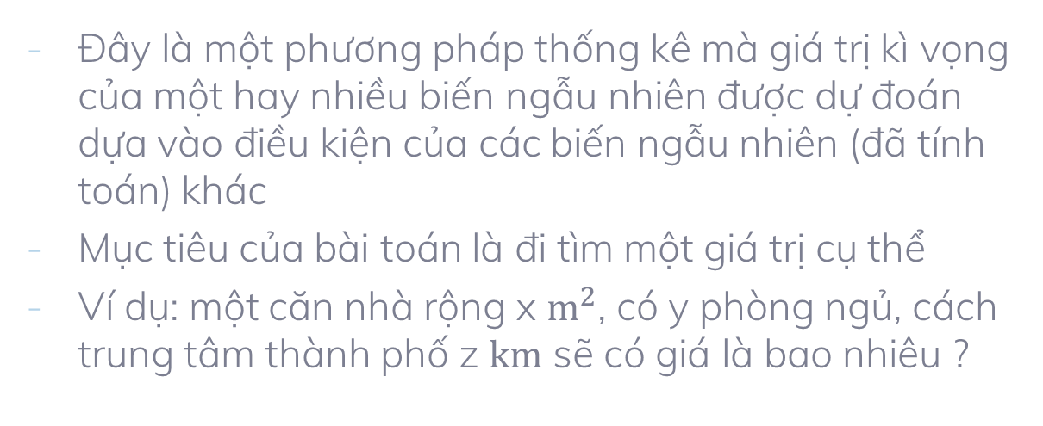
Regression
Đây là một phương pháp thống kê mà giá trị kì vọng của một hay nhiều biến ngẫu nhiên được dự đoán dựa vào điều kiện của các biến ngẫu nhiên (đã tính toán) khác
Mục tiêu của bài toán là đi tìm một giá trị cụ thể
Ví dụ: một căn nhà rộng x $m^{2}$, có y phòng ngủ, cách trung tâm thành phố z km sẽ có giá là bao nhiêu ?

Slide 9
Maps
3.Liner Regression
5.Gradient Descent
1.Supervised Learning
6.Giải Quyết Bài Toán
2.Regression
4.Đạo Hàm
7.Demo

Slide 10
3.
Liner Regression

Slide 11
Thuật toán Liner Regression
Liner hay tuyến tính
Trong không gian 2 chiều, nó có dạng là đường thẳng
Trong không gian 3 chiều, nó có dạng là mặt phẳng
Trong không gian nhiều chiều, nó được gọi là siêu mặt phẳng
Liner Regression
Đi tìm đường thẳng hoặc mặt phẳng đi qua toàn bộ điểm dữ liệu sao cho khoảng cách từ dữ liệu đến đường thẳng là nhỏ nhất

Slide 12
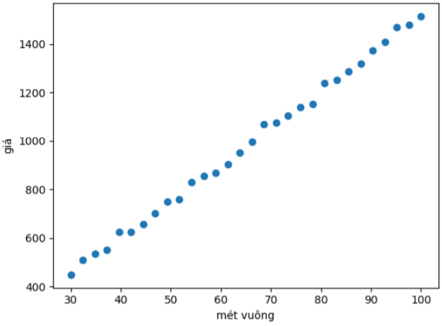
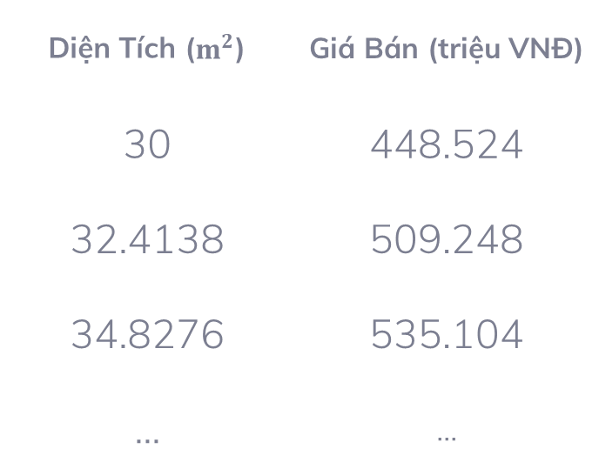
VÍ Dụ
Diện Tích ($m^{2}$) | Giá Bán (triệu VNĐ)
30 | 448.524
32.4138 | 509.248
34.8276 | 535.104
... | ...

Slide 13
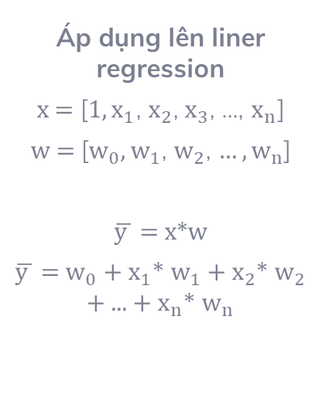
Thiết lập công thức
Công thức của phương trình đường thẳng
y = a*x + b
Áp dụng lên liner regression
x = [$1, x_{1}$, $x_{2}$, $x_{3}$, ..., $x_{n}$]
w = [${\text{w}}_{0},{\text{w}}_{1}$, ${\text{w}}_{2}$, $…,{\text{w}}_{n}$]
$\overline{y }$ = x*w
$\overline{y }$ = ${\text{w}}_{0}+x_{1}$* ${\text{w}}_{1}$ + $x_{2}$* ${\text{w}}_{2}$ + ... + $x_{n}$* ${\text{w}}_{n}$

Slide 14
Sai số

Slide 15

Thiết lập công thức
Dữ liệu này lớn hơn dự đoán
e < 0
Sai số dự đoán
$$\frac{1}{2}e^{2}=\frac{1}{2}{\left(\overline{y }−y\right)}^{2}$$
Dữ liệu này nhỏ hơn dự đoán
e > 0
Tại sao cần bình phương

Slide 16

Thiết lập công thức
Sai số dự đoán
$$\frac{1}{2}e^{2}=\frac{1}{2}{\left(\overline{y }−y\right)}^{2}$$
Hàm mất mát
$$L=\frac{1}{2}∗\frac{1}{n}\sum_{i=1}^{n}{{\left(\overline{y_{i}}−y_{i}\right)}^{2}}$$

Slide 17

Mục tiêu bài toán
Từ bài toán đi tìm đường thẳng chuyển thành bài toán tối ưu đường thẳng sao cho HÀM MẤT MÁT là nhỏ nhất
Tìm đường thẳng rồi dùng mất mát rồi tìm đường sao cho mất mát ít bị mất mát

Slide 18
Tìm Mất mát nhỏ nhất như thế nào ?
Hàm mất mát là một phương trình
Tìm giá trị phương trình nhỏ nhất dựa vào đạo hàm
Giải phương trình đạo hàm rồi cho bằng 0 thì tìm được nghiệm sao cho giá trị phương trình là nhỏ nhất

Slide 19
Maps
3.Liner Regression
5.Gradient Descent
1.Supervised Learning
6.Giải Quyết Bài Toán
2.Regression
4.Đạo Hàm
7.Demo

Slide 20
4.
Đạo hàm

Slide 21
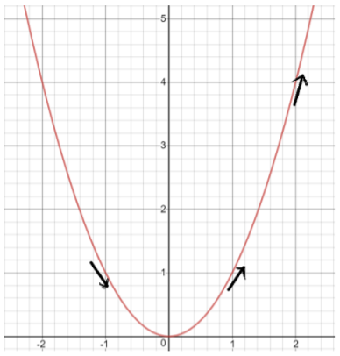
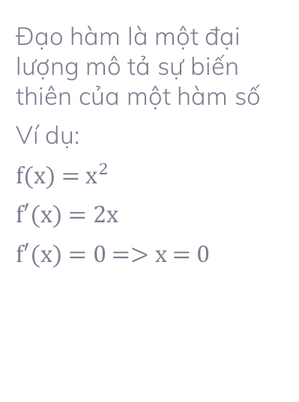
Đạo hàm là gì ?
Đạo hàm là một đại lượng mô tả sự biến thiên của một hàm số
Ví dụ:
$f(x)$ =${ x}^{2}$
$f′(x)$ = 2x
$f′(x)$ = 0 $=>$ $x$ = 0

Slide 22

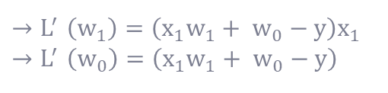
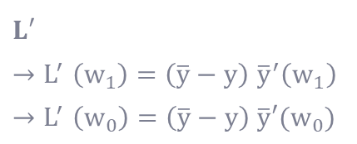

Đạo hàm là gì ?
Bài toán diện tích(x), giá tiền(y)
$$\overline{y} ′$$
$$→\overline{y}′({\text{w}}_{1})= x_{1}$$
$$→\overline{y}′({\text{w}}_{0})=1$$
Không ổn
$$\overline{y}= x_{1}{\text{w}}_{1}+ {\text{w}}_{0}$$
$$L=\frac{1}{2}{\left(\overline{y}−y\right)}^{2}$$
$${→L}^{′}\left({\text{w}}_{1}\right)=\left(x_{1}{\text{w}}_{1}+ {\text{w}}_{0}−y\right)x_{1}$$
$${→L}^{′}\left({\text{w}}_{0}\right)=\left(x_{1}{\text{w}}_{1}+ {\text{w}}_{0}−y\right)$$
$$L′$$
${→L}^{′}\left({\text{w}}_{1}\right)=\left(\overline{y}−y\right)$ ${\overline{y}}^{′}\left({\text{w}}_{1}\right)$
${→L}^{′}\left({\text{w}}_{0}\right)=\left(\overline{y}−y\right)$ $\overline{y}′({\text{w}}_{0})$

Slide 23
Maps
3.Liner Regression
5.Gradient Descent
1.Supervised Learning
6.Giải Quyết Bài Toán
2.Regression
4.Đạo Hàm
7.Demo

Slide 24
5.
Gradient Desence

Slide 25
Gradient Desence
Gradient descent là thuật toán tìm giá trị nhỏ nhất của hàm số f(x) dựa trên đạo hàm
Gradient: là tỷ lệ độ nghiêng của đường dốc
Descent: là từ viết tắt của descending, nghĩa là giảm dần.

Slide 26
Công thức
x = x – learning_rate*f’(x)

Slide 27
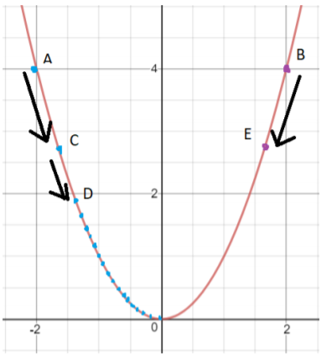
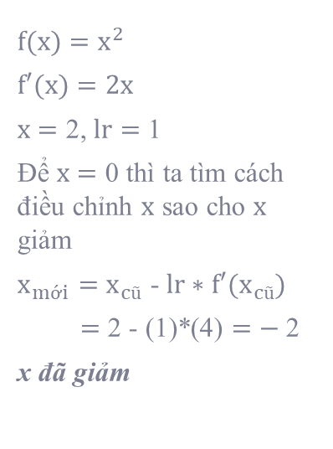
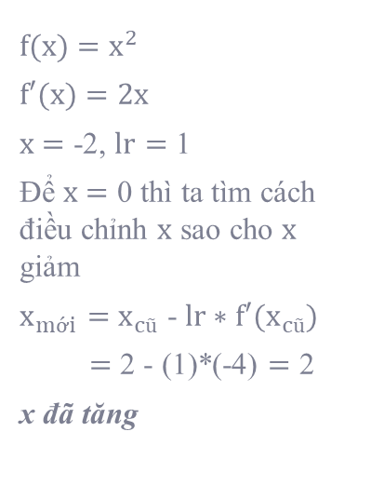
Cách hoạt động
$f(x)$ $=$ $x^{2}$
$f′(x)$ $=$ $2x$
$x$ $=$ 2, $lr=$ 1
Để $x$ $=$ 0 thì ta tìm cách điều chỉnh $x$ sao cho $x$ giảm
$x_{mới}=$ $x_{cũ}$ - $lr∗f′(x_{cũ})$
$=$ 2 - (1)*(4) $=$ $−$2
x đã giảm
$f(x)$ $=$ $x^{2}$
$f′(x)$ $=$ $2x$
$x$ $=$ -2, $lr=$ 1
Để $x$ $=$ 0 thì ta tìm cách điều chỉnh $x$ sao cho $x$ giảm
$x_{mới}=$ $x_{cũ}$ - $lr∗f′(x_{cũ})$
$=$ 2 - (1)*(-4) $=$ 2
x đã tăng

Slide 28
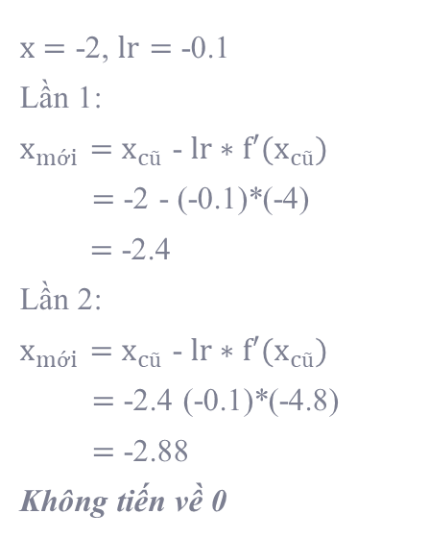
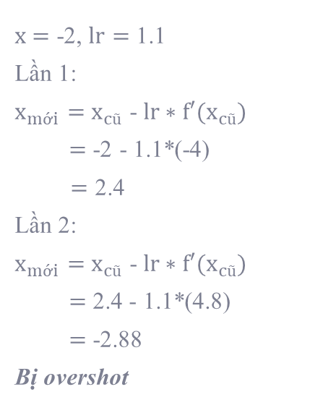
Cách hoạt động
$x$ $=$ -2, $lr=$ -0.1
Lần 1:
$x_{mới}=$ $x_{cũ}$ - $lr∗f′(x_{cũ})$
$=$ -2 - (-0.1)*(-4)
$=$ -2.4
Lần 2:
$x_{mới}=$ $x_{cũ}$ - $lr∗f′(x_{cũ})$
$=$ -2.4 (-0.1)*(-4.8)
$=$ -2.88
Không tiến về 0
$x$ $=$ -2, $lr=$ 1.1
Lần 1:
$x_{mới}=$ $x_{cũ}$ - $lr∗f′(x_{cũ})$
$=$ -2 - 1.1*(-4)
$=$ 2.4
Lần 2:
$x_{mới}=$ $x_{cũ}$ - $lr∗f′(x_{cũ})$
$=$ 2.4 - 1.1*(4.8)
$=$ -2.88
Bị overshot

Slide 29
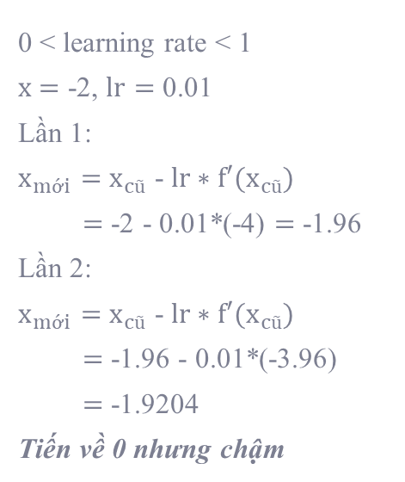
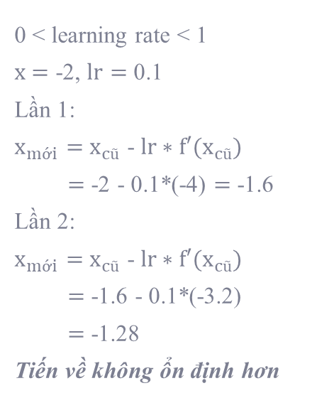
Cách hoạt động
0 < learning rate < 1
$x$ $=$ -2, $lr=$ 0.01
Lần 1:
$x_{mới}=$ $x_{cũ}$ - $lr∗f′(x_{cũ})$
$=$ -2 - 0.01*(-4) $=$ -1.96
Lần 2:
$x_{mới}=$ $x_{cũ}$ - $lr∗f′(x_{cũ})$
$=$ -1.96 - 0.01*(-3.96)
$=$ -1.9204
Tiến về 0 nhưng chậm
0 < learning rate < 1
$x$ $=$ -2, $lr=$ 0.1
Lần 1:
$x_{mới}=$ $x_{cũ}$ - $lr∗f′(x_{cũ})$
$=$ -2 - 0.1*(-4) $=$ -1.6
Lần 2:
$x_{mới}=$ $x_{cũ}$ - $lr∗f′(x_{cũ})$
$=$ -1.6 - 0.1*(-3.2)
$=$ -1.28
Tiến về không ổn định hơn

Slide 30
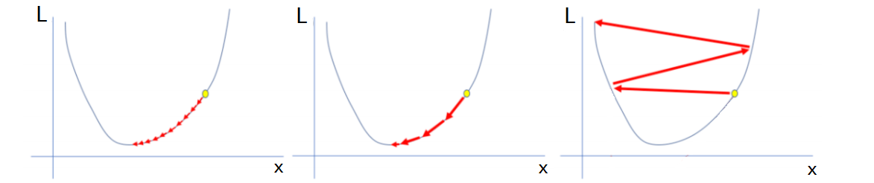
Learning rate nhỏ thì cần thực hiện chuyển đổi nhiều lần thì hàm số mới đạt được nhỏ nhất
Learning rate lớn thì gây ra hiện tượng overshot, không bao giờ đạt được giá trị nhỏ nhất
Learning rate vừa đủ thì chỉ cần thực hiện chuyển đổi vài lần sẽ đạt được hàm số nhỏ nhất

Slide 31
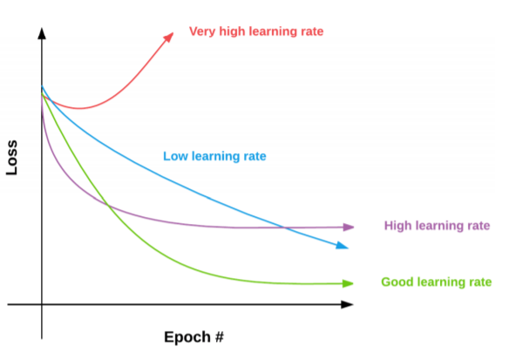
Đánh giá learning rate
Cách tốt nhất để kiếm tra learning rate hợp lý hay không là kiểm tra hàm lỗi sau mỗi lần thực hiện GD bằng cách vẽ đồ thị số lần thực hiện và giá trị lỗi tương ứng
Loss: giá trị hàm lỗi
Epoch: số lần thực hiện GD

Slide 32
Maps
3.Liner Regression
5.Gradient Descent
1.Supervised Learning
6.Giải Quyết Bài Toán
2.Regression
4.Đạo Hàm
7.Demo

Slide 33
6.
Giải quyết Bài toán

Slide 34
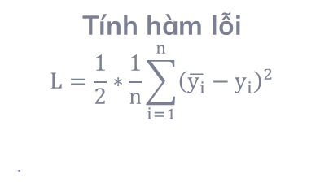
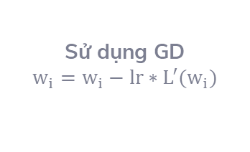
Giải quyết bài toán liner regerssion
Vẽ biểu đồ đánh giá learning rate
Nếu hàm lỗi giảm đều và tốt thì chọn learning rate tại đó cùng với bộ w đã được tính
03
Tính hàm lỗi
$$L=\frac{1}{2}∗\frac{1}{n}\sum_{i=1}^{n}{{\left(\overline{y_{i}}−y_{i}\right)}^{2}}$$
.
01
02
Sử dụng GD
$$w_{i}=w_{i}−lr∗L^{′}{(w}_{i})$$

Slide 35
Maps
3.Liner Regression
5.Gradient Descent
1.Supervised Learning
6.Giải Quyết Bài Toán
2.Regression
4.Đạo Hàm
7.Demo

Slide 36
7.
demo

Slide 37
Cảm ơn thầy và các bạn đã lắng nghe!
Mọi người có câu hỏi nào không?
Có thể đặt câu hỏi qua mail 5951071079@st.utc2.edu.vn

Slide 38
Tài liệu tham khảo
Machine learning cơ bản - Website – Vũ Hữu Tiệp
Deep learning cơ bản – Sách - NT Tuấn
Khóa học marchine learning – Youtube – Son Nguyen

